Slide 1
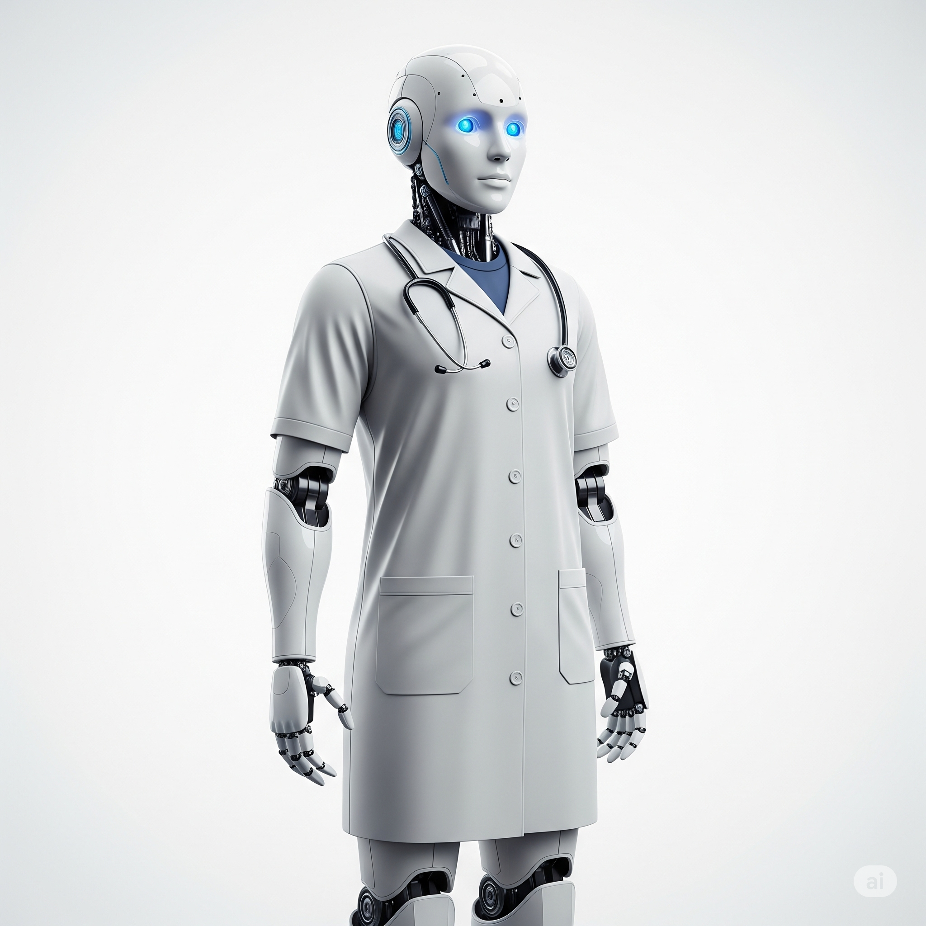
Ai Skin Doctor
Ai 시스템 반도체 설계 (2기)
김민규, 임재홍, 엄찬하, 신상학

Slide 2
Overview
1. 개요
2. Dataset Overview
3. Training Performance

Slide 3
개요
AI 기반 피부 질환 진단 시스템
목표: 실시간 카메라 영상으로 피부 상태를 인식하고, 딥러닝(MobileNetV2) 기반으로 피부 질환을 자동 진단
특징:
동일 질환 class가 일정 시간 유지될 때만 진단 확정
LLM(Gemma 3:1b) 기반으로 관리 및 치료법 제공
의의:
개인 맞춤형 피부 건강 관리 솔루션 제공
병원·약국·피부과·홈케어 등 다양한 환경으로 확장 가능

Slide 4
목표
실시간 카메라를 통해 사용자의 피부 상태를 분석하고, 피부병 종류를 분류하는 AI 기반 진단 시스템 구축
일정 시간(class 유지) 기반으로 진단 신뢰성 향상
진단 결과에 따른 피부 관리 및 치료법 안내 시스템 포함

Slide 5
기대 효과
피부 질환의 조기 발견을 통해 심각한 피부 문제로의 악화를 방지
병원 방문 전 자가 진단 및 관리 가능
정확한 피부 질환 분류에 기반하여 불필요한 제품 소비를 줄이고, 효율적인 피부 건강 유지 가능

Slide 6
Dataset Overview

Slide 7
Training Performance

Slide 8
핵심 기술 -> 민규형 주관으로 좀 작성 되면 좋을 것 같음 (나머지는 잘 모름 ㅋㅋ)
Code 양자화 과정 및 최적화 과정

Slide 9
트러블슈팅

Slide 10
시연

